Slide 1
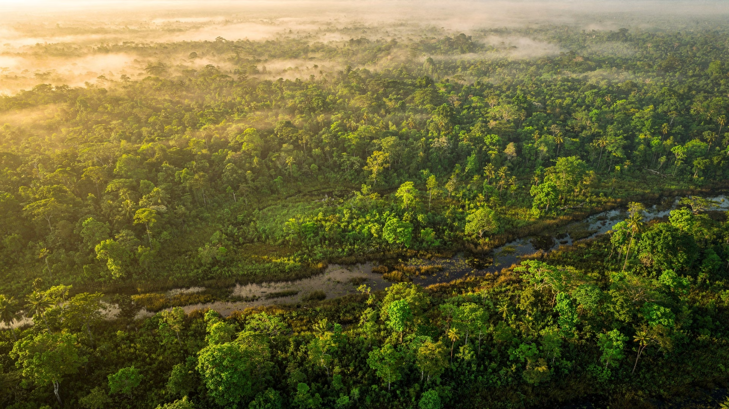
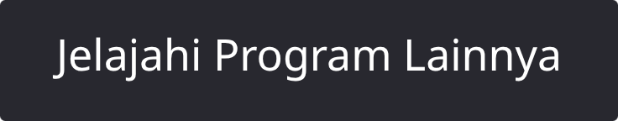
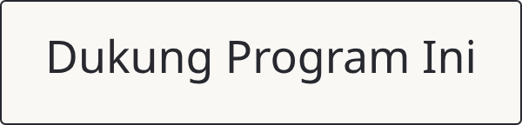
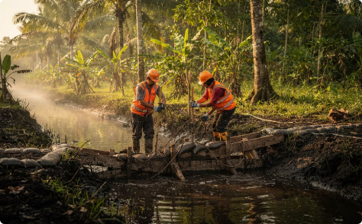
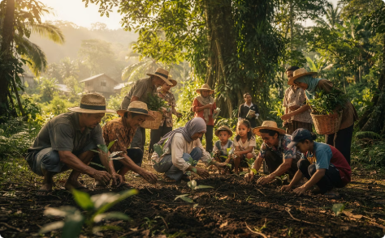
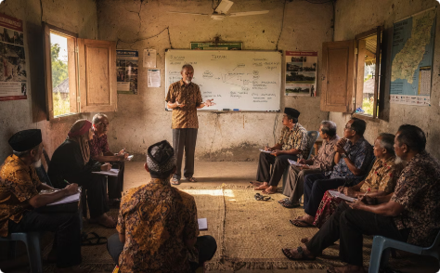
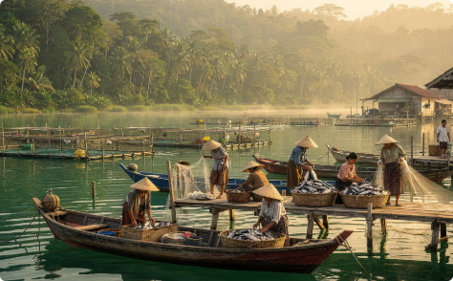

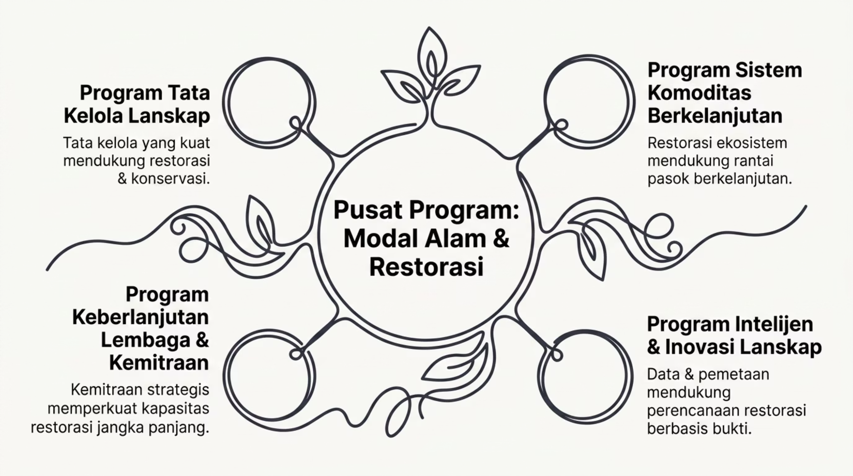

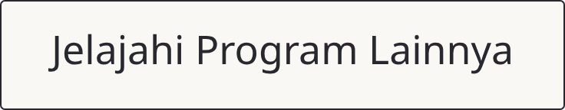
BERANDA / PROGRAM KAMI / NATURAL CAPITAL & RESTORATION PROGRAM
Natural Capital & Restoration Program: Melindungi dan Memulihkan Modal Alam untuk Masa Depan Berkelanjutan
Program ini dirancang untuk melindungi, memulihkan, dan memperkuat fungsi ekologi lanskap guna mendukung keanekaragaman hayati, ketahanan iklim, dan kesejahteraan masyarakat. Ekosistem yang sehat merupakan fondasi bagi ketahanan sosial, ekonomi, dan lingkungan. YNKI meyakini bahwa pemulihan modal alam adalah investasi jangka panjang bagi kehidupan manusia dan alam.
Tujuan Program
🌳 Melindungi, memulihkan, dan memperkuat fungsi ekologi lanskap untuk mendukung keanekaragaman hayati, ketahanan iklim, dan kesejahteraan masyarakat — melalui pendekatan restorasi berbasis solusi yang melibatkan seluruh pemangku kepentingan secara inklusif dan kolaboratif.
Visi Kami
Pendekatan Kami
YNKI memandang alam bukan sekadar sumber daya, tetapi sebagai modal hidup yang harus dijaga dan dipulihkan untuk generasi mendatang. Setiap hektar lahan gambut yang dipulihkan adalah langkah nyata menuju ketahanan ekosistem Kalimantan Barat.
Program ini mengintegrasikan ilmu ekologi, keterlibatan komunitas, dan tata kelola inklusif untuk memastikan restorasi yang berkelanjutan. Kami tidak bekerja sendiri — kami membangun jaringan dengan pemerintah desa, lembaga lokal, dan mitra internasional untuk menciptakan dampak nyata di lapangan.
Mengapa Program Ini Penting?
Ekosistem yang sehat merupakan fondasi bagi ketahanan sosial, ekonomi, dan lingkungan. Namun, deforestasi, degradasi gambut, dan hilangnya keanekaragaman hayati terus mengancam fungsi ekologis yang menopang kehidupan jutaan manusia di Kalimantan.
🌿 Krisis Gambut yang Nyata
⚠️ Ancaman Deforestasi
🌱 Restorasi sebagai Jawaban
Indonesia memiliki sekitar 13,4 juta hektar lahan gambut — salah satu yang terluas di dunia. Degradasi gambut menyebabkan emisi karbon masif, bencana kebakaran berulang, dan hilangnya habitat kritis bagi keanekaragaman hayati.
Alih fungsi lahan dan tekanan konversi terus mengurangi tutupan hutan tropis di Kalimantan. Tanpa intervensi sistemik, kemampuan ekosistem untuk menyimpan karbon, mengatur air, dan menyokong keanekaragaman hayati akan terus menurun.
Program restorasi gambut YNKI tidak hanya mendukung pencegahan kebakaran lahan gambut, tetapi juga menjadi langkah awal pemulihan ekosistem gambut untuk memastikan keberlanjutan jasa lingkungan — mulai dari penyerapan karbon hingga ketahanan pangan masyarakat lokal.
Hasil Strategis yang Ingin Dicapai
Program Natural Capital & Restoration YNKI berorientasi pada lima hasil strategis yang saling terkait, membentuk ekosistem pemulihan yang menyeluruh dari skala lokal hingga lanskap.
Biodiversitas Terlindungi
Lanskap Kritis Dipulihkan
Ketahanan Iklim Ekosistem
Keanekaragaman hayati endemik Kalimantan terjaga dan populasi spesies prioritas dipulihkan melalui perlindungan habitat kritis.
Ekosistem gambut dan hutan terdegradasi dipulihkan melalui pendekatan restorasi terintegrasi bersama komunitas lokal.
Gambut dan hutan yang sehat meningkatkan kapasitas penyerapan karbon dan mengurangi kerentanan terhadap dampak perubahan iklim.
Nature-based Solutions Diadopsi
Risiko Iklim Berkurang
Solusi berbasis alam berkembang dan diadopsi secara luas oleh pemangku kepentingan di tingkat lanskap, kebijakan, dan komunitas.
Mitigasi dan adaptasi berbasis ekosistem mengurangi risiko bencana iklim dan meningkatkan ketahanan komunitas rentan.
Intervensi Inti Program
YNKI mengimplementasikan enam intervensi inti yang saling melengkapi, dari penilaian ilmiah hingga pemberdayaan komunitas, untuk memastikan restorasi yang komprehensif dan berdampak jangka panjang.
Biodiversity Assessment
Habitat Conservation
Penilaian dan pemetaan keanekaragaman hayati di lanskap prioritas untuk memandu intervensi berbasis bukti.
Perlindungan habitat alami dan kawasan konservasi dari ancaman degradasi dan alih fungsi lahan.
Ecosystem Restoration
Peatland Management
Restorasi ekosistem gambut, hutan, dan lahan kritis melalui pendekatan partisipatif bersama komunitas desa.
Pengelolaan gambut berkelanjutan melalui pembuatan sekat kanal, pembibitan tanaman restorasi, agroforestri, dan penguatan ekonomi masyarakat.
Nature-based Solutions
Community Conservation
Pengembangan solusi berbasis alam untuk mitigasi dan adaptasi perubahan iklim dalam konteks lanskap gambut dan hutan tropis.
Pemberdayaan masyarakat sebagai aktor utama dalam konservasi dan restorasi melalui pelatihan, pendampingan, dan penguatan kelembagaan lokal.
Contoh Inisiatif Program
Berikut adalah sebagian dari inisiatif nyata yang telah dan sedang dilaksanakan YNKI sebagai bagian dari Natural Capital & Restoration
Program di lapangan.
Restorasi Gambut di Kubu Raya
Penanaman Pohon Bersama
Lokakarya Restorasi Partisipatif
Pengelolaan Danau Sungai Lingkaran (KalFor)
Didukung oleh PM Haze, YNKI bekerja sama dengan LDPH di Desa Permata Jaya dan Limbung. Kegiatan mencakup pembuatan sekat kanal, pembibitan tanaman restorasi agroforestri, penguatan ketahanan pangan, dan survei kesadartahuan untuk mendengar suara masyarakat gambut.
YNKI bersama LDPH menyelenggarakan kegiatan penanaman pohon bersama sebagai bagian dari upaya restorasi hutan dan penguatan ketahanan lingkungan. Kegiatan ini melibatkan warga desa secara langsung untuk membangun rasa kepemilikan atas lahan yang dipulihkan.
YNKI menyelenggarakan lokakarya restorasi gambut di Parit Teluk Bakung, Desa Permata Jaya, mempertemukan masyarakat desa, Pemerintah Desa, BPD, LDPH, dan kelompok pengajar untuk membahas strategi restorasi berbasis solusi yang inklusif.
Melalui KalFor Project, YNKI menginisiasi pengelolaan sumber daya Danau Sungai Lingkaran di Desa Ulak Medang. Hasil tangkapan ikan diolah menjadi ikan asin dan kerupuk ikan — sumber pemasukan dan pangan harian masyarakat yang berkelanjutan.
🌍 Berbagi Pengetahuan Lintas Wilayah: YNKI melakukan studi banding ke Pulau Tebing Tinggi, Desa Sungai Tohor, Kabupaten Kepulauan Meranti, Riau — berbagi pengalaman restorasi gambut lintas wilayah untuk memperkuat kapasitas komunitas dan lembaga lokal di seluruh Indonesia.
Terintegrasi dengan Program Lain YNKI
Natural Capital & Restoration Program tidak berdiri sendiri. Program ini terintegrasi erat dengan empat program strategis lainnya dalam portofolio YNKI, menciptakan sinergi yang memperkuat dampak tata kelola lanskap secara menyeluruh.
Integrasi lintas program ini memastikan bahwa setiap upaya restorasi didukung oleh tata kelola yang kuat, data yang akurat, rantai pasok yang bertanggung jawab, dan kemitraan strategis yang berkelanjutan — mewujudkan visi YNKI sebagai Landscape Governance Backbone Organization di Kalimantan Barat.
Dukung Program Natural Capital & Restoration YNKI
Pemulihan modal alam adalah investasi bagi masa depan kita bersama. Setiap kontribusi — baik berupa dana, kemitraan, maupun advokasi — membantu YNKI melindungi dan memulihkan ekosistem gambut, keanekaragaman hayati, dan ketahanan iklim di Kalimantan Barat untuk generasi yang akan datang.
Yayasan Natural Kapital Indonesia
Tautan Cepat
Hubungi Kami
Nature for Life
Strengthening Inclusive and Collaborative Landscape Governance for Healthy Landscapes and Thriving Communities.
Jalan Karna Sosial, Pontianak
Kalimantan Barat 78121
Tentang Kami
Program Kami
Ikut Serta
Pustaka & Pengetahuan
📧 info@naturalkapital.or.id
📞 (Placeholder Telepon)
🔗 LinkedIn · YouTube · Instagram
© 2026 Yayasan Natural Kapital Indonesia · Kebijakan Privasi

